Slide 1
EndoInsightDB-----
智能胃肠病预警数据库

Slide 2
目录
想法引入
功能介绍
初步技术路线

Slide 3
想法引入

Slide 4

功能介绍
问卷调查
预测功能
健康宣教
查询历史记录
基本信息
饮食习惯
家族史
等
可能患疾病
生成可能内镜图像
根据可能患疾病
一般疾病
图像查询
文字查询
一般预测
一般宣教
根据问卷检查出预测可能得的疾病，并生成可能的内镜图像
根据预测结果进行健康宣教

Slide 5
初步技术路线
调查问卷设计
设计E-R图，设计数据库分表
微信小程序前端页面制作：
登陆页面
调查问卷页面
疾病风险评估页面
一键生成胃镜图像页面
健康宣教页面
后端功能支持：
框架：flask
数据库：postgresql
U-net图生图
docker备份
服务器部署

Slide 6
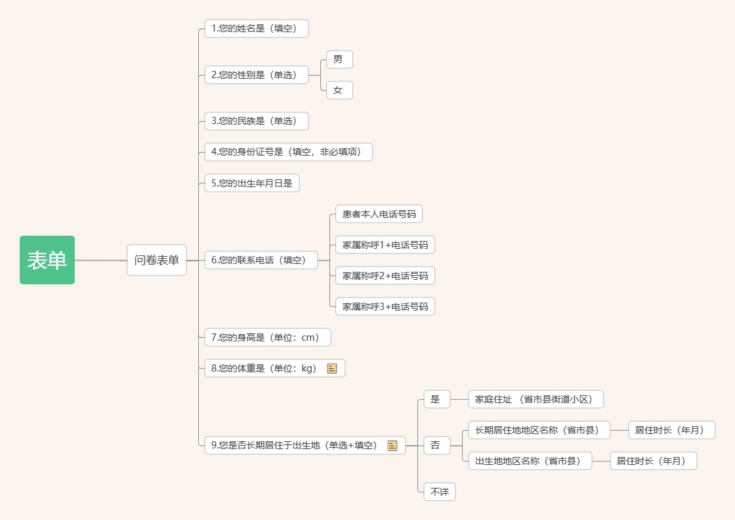
初步技术路线
一、调查问卷设计

Slide 7
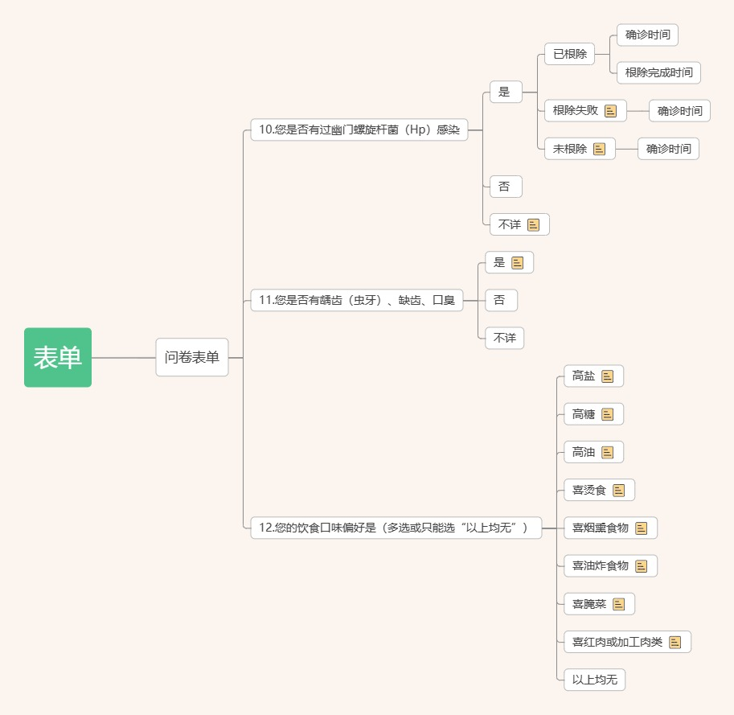
初步技术路线
一、调查问卷设计

Slide 8
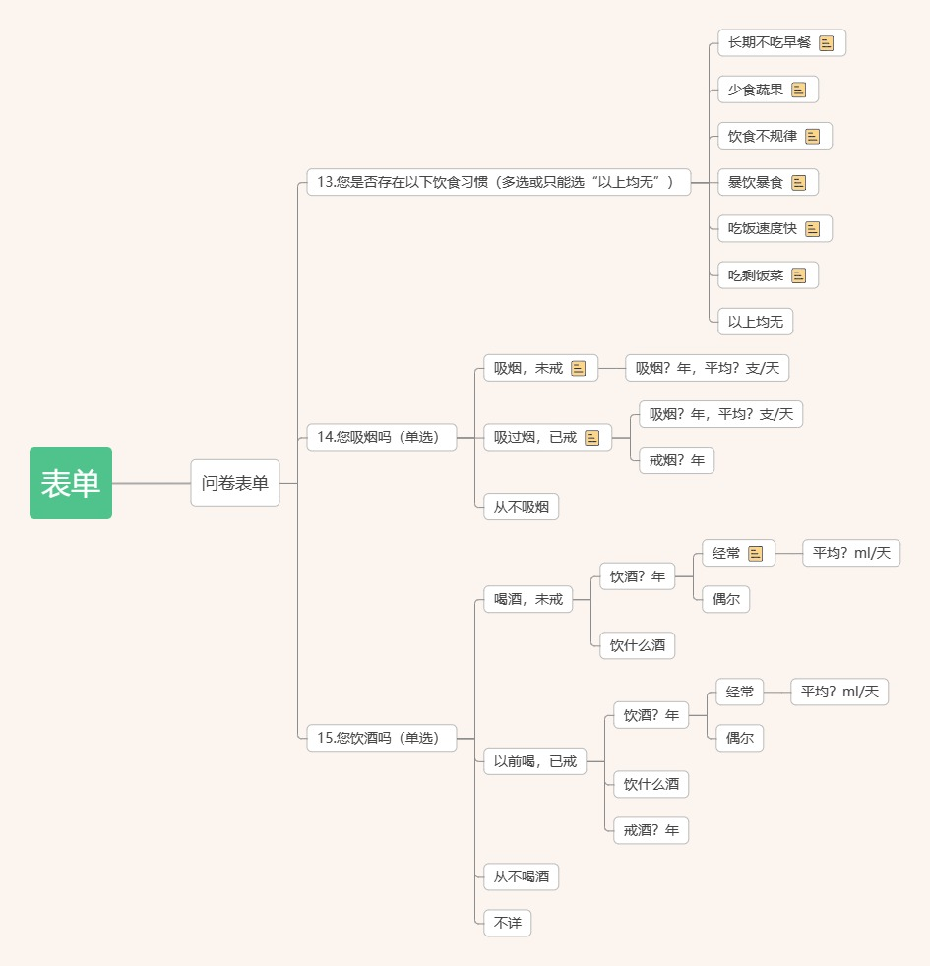
初步技术路线
一、调查问卷设计

Slide 9
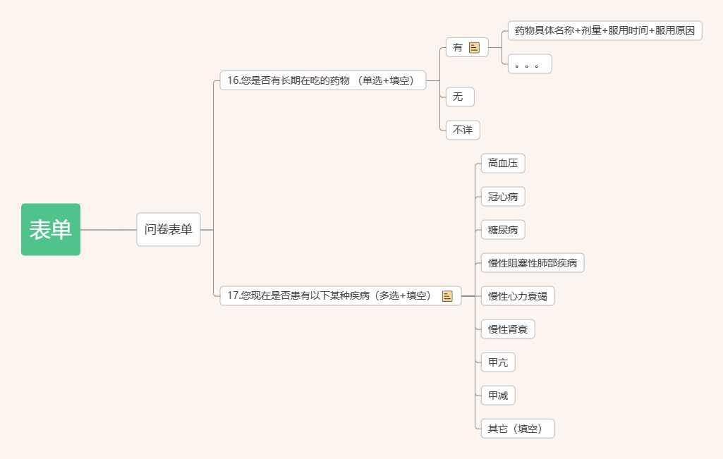
初步技术路线
一、调查问卷设计

Slide 10
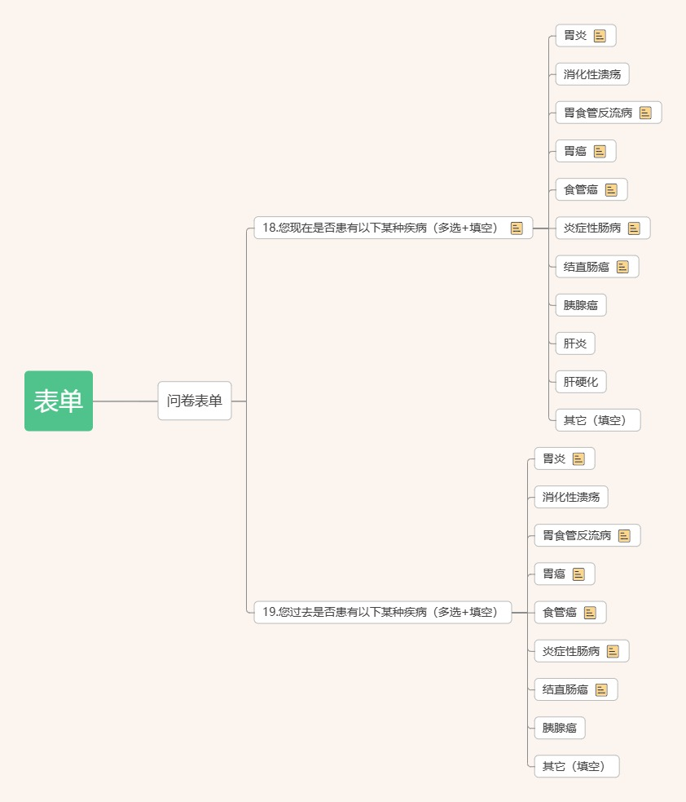
初步技术路线
一、调查问卷设计

Slide 11
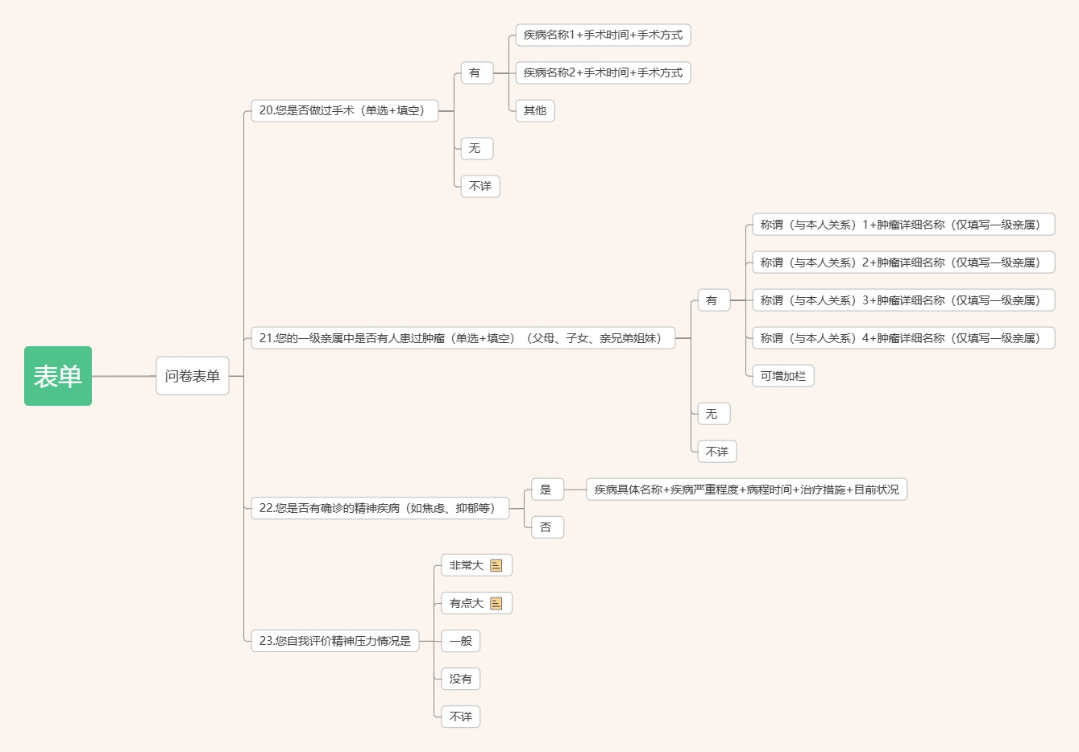
初步技术路线
一、调查问卷设计

Slide 12
初步技术路线
二、数据库分表
1. 问卷表 (Surveys)
survey_id (主键)
title
description
created_date
2. 问题表 (Questions)
question_id (主键)
survey_id (外键)
question_text
question_type (单选, 多选, 文本等)
3. 用户表 (User)
user_id(主键)
score
last_input_image
predict_image
4. 选项表 (Options)
option_id (主键)
question_id (外键)
option_text
5.响应表 (Responses)
response_id (主键)
survey_id (外键)
user_id (外键）
response_date
6.答案表 (Answers)
answer_id (主键)
response_id (外键)
question_id (外键)
option_id (外键，对于单选或多选)
answer_text (对于文本答案)

Slide 13




初步技术路线
三、微信小程序前端草图
相关建议
疾病风险评估
疾病风险评估
结果
健康宣教
链接
疾病风险评估
一键生成
健康知识
历史查询
我的未来内镜图像
首页

Slide 14
初步技术路线
三、微信小程序前端草图
我的未来胃镜图像
健康知识
一键生成
如果我的胃得了这个疾病的话
输入图像
食管癌
健康宣教链接
胃癌
健康宣教链接
XXX
健康宣教链接

Slide 15
初步技术路线
三、微信小程序前端草图
一键生成——胃癌
历史查询
健康宣教
输入图像
预测图像
胃癌
健康宣教链接

Slide 16
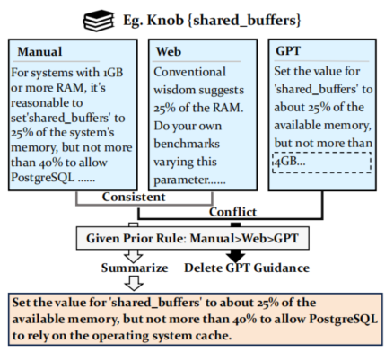
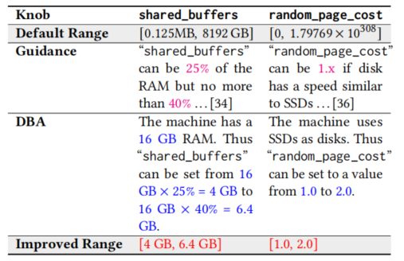
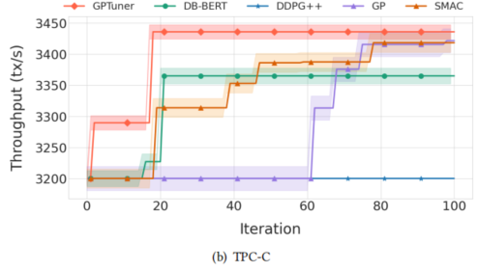
数据库Knob调优

Slide 17
分工
三人分模块并行coding，模块结束讨论合并最佳写法

Slide 18
Thanks for your listening!

